Slide 1
1.2.1 Programando dispositivos para el IoT: Python Raspberry
SIY6122
Profesor

Slide 2
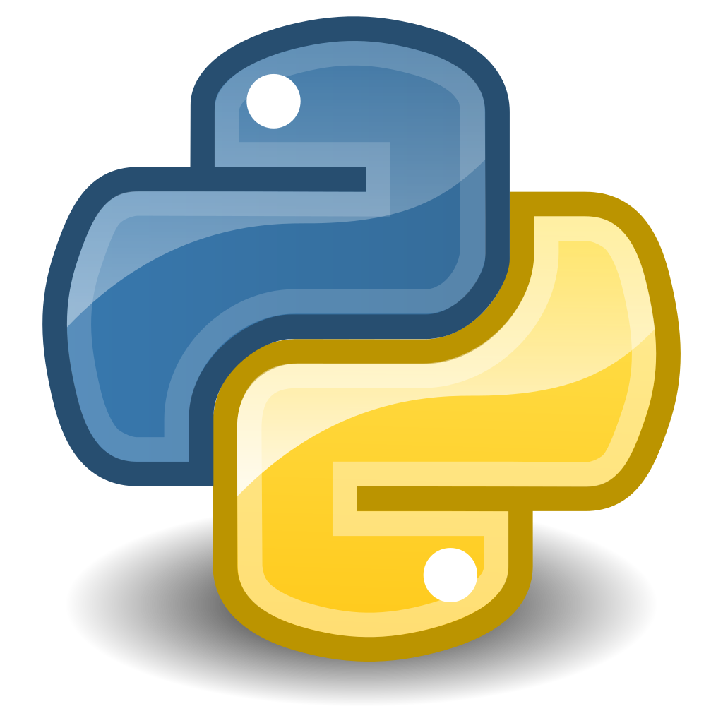
Programación de dispositivos IoT
En IoT, Python es una excelente opción para el desarrollo de back-end, así como para el desarrollo de software de dispositivos. Además, Python está disponible para ejecutarse en dispositivos Linux y puede usar MicroPython para microcontroladores. También es posible utilizarlo directamente sobre sistema operativo Raspberry Pi OS lo que permite controlar una gran cantidad de dispositivos IoT disponibles en el mercado.
Pero el IoT sirve para mucho más. Empresas de Tecnología en el mundo han instalado por ejemplo sensores de internet de las cosas en estacionamientos de manera que cuando una plaza quedaba libre, avisaba a una app de los conductores, que los guiaba hasta encontrar el espacio.
No es el único ejemplo de IoT sorprendente, pues también se han colocado sensores en los alrededores de volcanes. El objetivo es anticipar posibles erupciones de manera de estudiar sus gases tóxicos y cómo afectan estos a las personas que viven cerca de él.

Slide 3
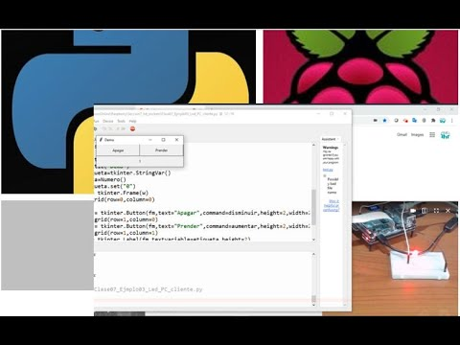
Python
Veamos un ejemplo de proyecto IoT
con Python

Slide 4
Fundamentos de la programación en Python

Slide 5
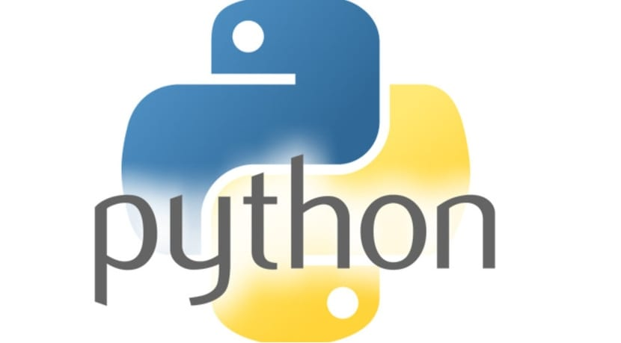
Introducción
¿Qué es Python?
Python es un lenguaje muy común diseñado para ser fácil de leer y escribir. La comunidad de desarrolladores de Python agrega valor al lenguaje creando todo tipo de módulos y poniéndolos a disposición de otros programadores.

Slide 6
Diagramas de flujo

Slide 7
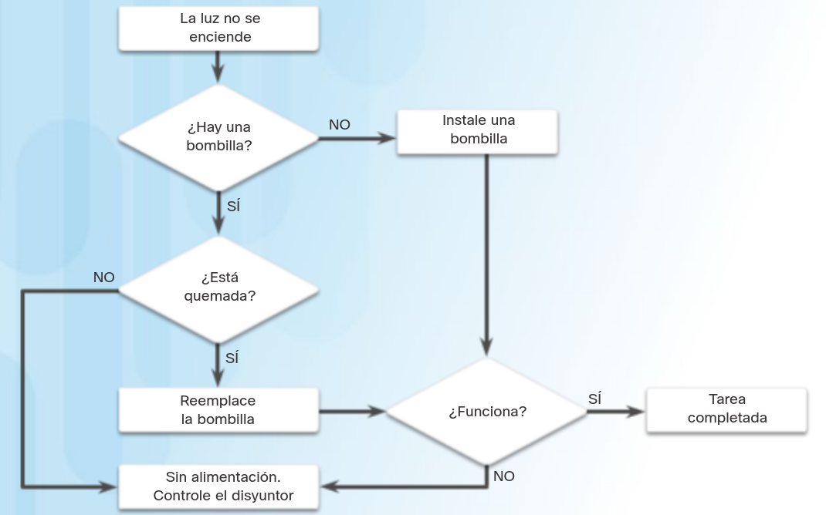
Diagramas de flujo
- Los diagramas de flujo se utilizan en diferentes industrias, entre ellas ingeniería, ciencias físicas y programación de computadoras, en los cuales se requiere una comprensión completa de los procesos o flujos de trabajo.
- Los diagramas de flujo son diagramas que se utilizan para representar estos procesos o flujos de trabajo.
- Los diagramas de flujo ilustran cómo debe funcionar un proceso.
- Los diagramas de flujo no requieren terminología ni símbolos complejos y específicos de la industria.
-Un diagrama de flujo debe ser fácil de entender sin tener que ser un experto en el campo elegido.

Slide 8
Intérprete de Python

Slide 9
Intérprete de Python
- Python es un lenguaje interpretado; por lo tanto, requiere un intérprete para analizar y ejecutar el código de Python. El intérprete de Python comprende y ejecuta el código de Python.
- El código de Python pueden crearse en cualquier editor de texto y los intérpretes de Python están disponibles para muchos sistemas operativos.
- Las herramientas de terceros, como Py2exe y Pyinstaller, también pueden utilizarse para incluir el código fuente de Python en un archivo ejecutable, lo que elimina la necesidad de intérpretes de Python al ejecutar el código de Python.
- En las máquinas Linux, el intérprete de Python está instalado generalmente en /usr/bin/python o /usr/bin/python3 (según las versiones de Python disponibles en el sistema). Con el nuevo instalador Windows de Python, Python se instala de manera predeterminada en el directorio de inicio del usuario. En equipos Windows más antiguos, Python se colocaba en C:\PythonXX (donde XX es la versión de Python).

Slide 10
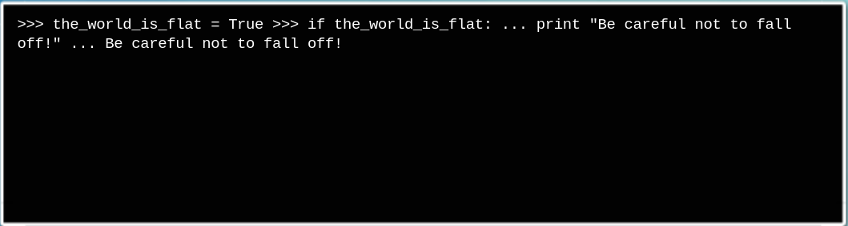
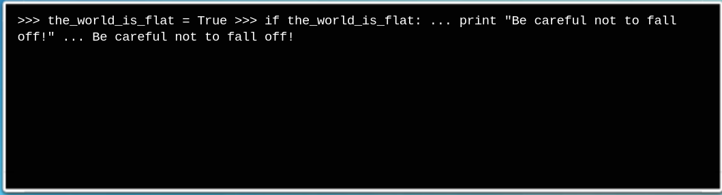
Intérprete de Python
- Para iniciar el intérprete, simplemente escriba python o python3 en el indicador del shell.
- Cuando se llama al intérprete de Python sin argumentos y los comandos se ingresan mediante el teclado, el intérprete se dice que está en modo interactivo. En este modo, el intérprete espera los comandos. El indicador principal está representado por tres signos mayor que (>>>). Las líneas de continuación están representadas por tres puntos (...). La línea de seguimiento es el indicador secundario predeterminado.

Slide 11
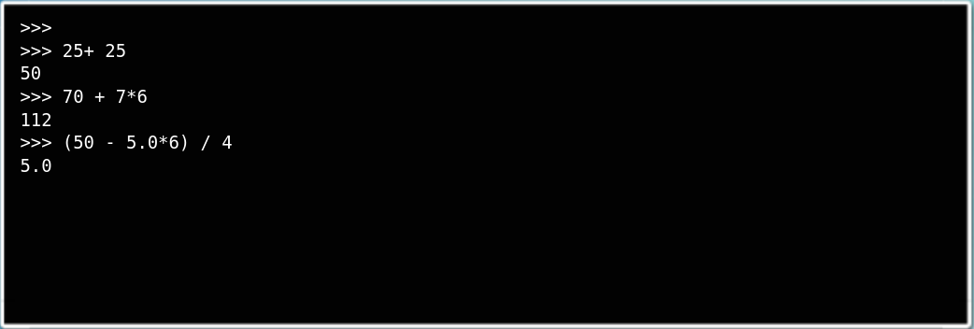
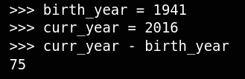
Variables y declaraciones básicas en Python
- El intérprete actúa como calculadora simple. Puede ingresar una expresión y escribirá el valor. La sintaxis de la expresión es directa.
- Los operadores +, -, * y / funcionan al igual que en la mayoría de los otros lenguajes (por ejemplo, Pascal o C). Los paréntesis (()) pueden utilizarse para agrupar, como se muestra en la Figura
- Las variables son áreas de memoria rotuladas que se utilizan para almacenar datos de programas de tiempo de ejecución.

Slide 12
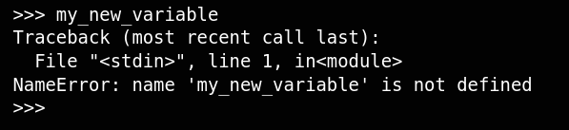
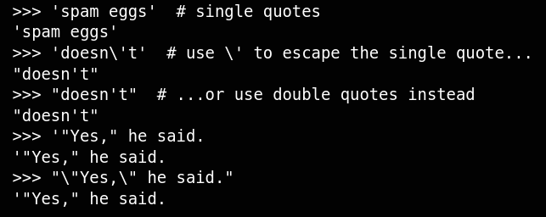
Variables y declaraciones básicas en Python
- Los intentos de utilizar una variable no definida (sin ningún valor asignado) resultarán en un error, como se muestra en la Figura
- Las secuencias, definidas como secuencias de caracteres, también pueden manejarse desde el modo interactivo. Utilice el carácter de barra invertida (\) para sustraerse de los caracteres.
- Si se requiere generar un comentario en el código se puede utilizar el caracter #

Slide 13
Funciones útiles y tipos de datos en Python

Slide 14
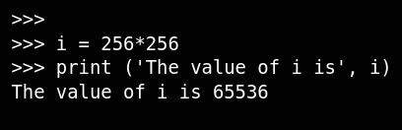
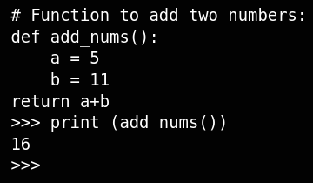
Funciones útiles y tipos de datos en Python
- La declaración de publicación imprime el resultado de la expresión dada, como se muestra en la Figura
- Las funciones son una parte importante de muchos lenguajes de programación. Las funciones permiten que un bloque de códigos reciba un nombre y se vuelva a utilizar según sea necesario.

Slide 15
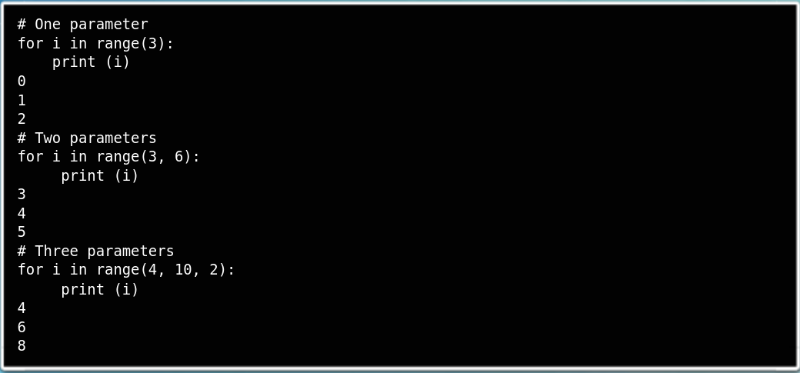
Funciones útiles y tipos de datos en Python
- Python admite muchas funciones y tipos de datos útiles.
Range()
La función de range() genera una lista de números utilizados generalmente para iterar con bucles FOR
range(stop): es la cantidad de números enteros que se deberán generar a partir de cero.
range([start], stop[, step]: es el número inicial de la secuencia, el número final de la secuencia y la diferencia entre cada número de la secuencia.

Slide 16
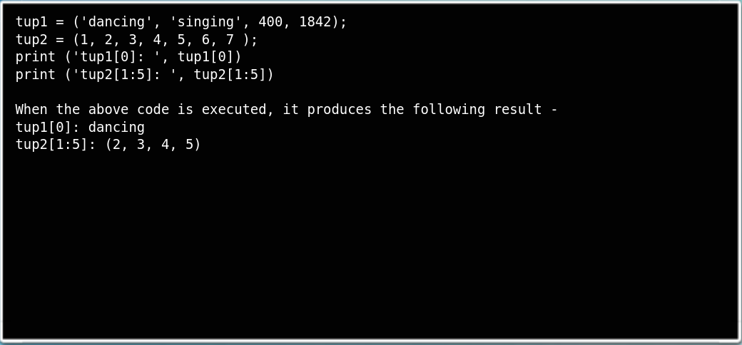
Funciones útiles y tipos de datos en Python
- Python admite muchas funciones y tipos de datos útiles.
Tuplas:
Una tupla es una secuencia de objetos intercambiables de Python. Las tuplas son secuencias separadas por paréntesis.

Slide 17
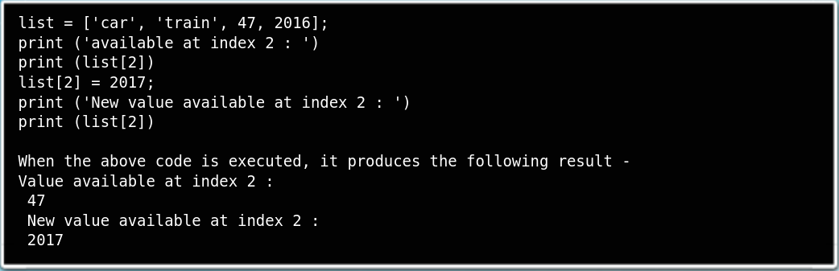
Funciones útiles y tipos de datos en Python
- Python admite muchas funciones y tipos de datos útiles.
Listas:
Las listas son una secuencia de objetos cambiables de Python. Las listas pueden crearse configurando distintos valores separados por comas entre corchetes.

Slide 18
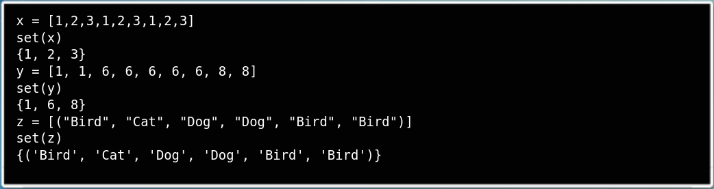
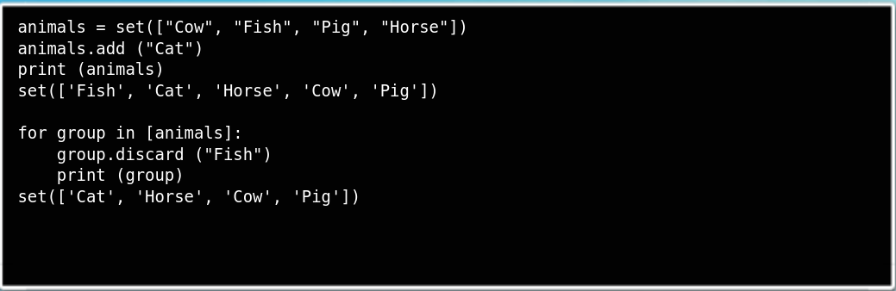
Funciones útiles y tipos de datos en Python
- Python admite muchas funciones y tipos de datos útiles.
Conjuntos:
Los conjuntos son colecciones no ordenadas de elementos únicos. Las aplicaciones comunes incluyen verificación de pertenencia, la eliminación de duplicados de una secuencia y cálculos de operaciones matemáticas estándar en conjuntos, como la intersección, unión, diferencia y diferencia simétrica.

Slide 19
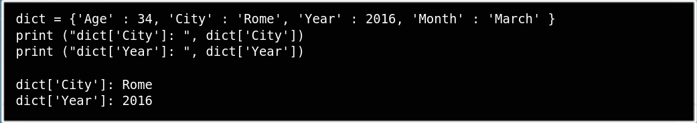
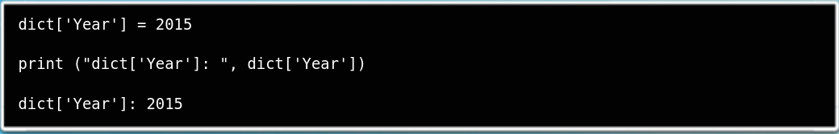
Funciones útiles y tipos de datos en Python
- Python admite muchas funciones y tipos de datos útiles.
Diccionario:
- Un diccionario es una lista de elementos separados por comas.
- Cada elemento es una combinación de un valor y una clave única.
- Cada clave se separa de su valor por dos puntos.

Slide 20
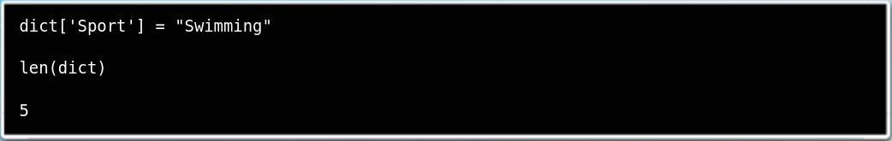
Funciones útiles y tipos de datos en Python
- Python admite muchas funciones y tipos de datos útiles.
Diccionario:
- El diccionario completo se escribe entre llaves. Se puede acceder a, actualizar o eliminar los elementos del diccionario.
- También hay muchas funciones integradas en el diccionario, como la función que compara elementos dentro de diferentes diccionarios y la que proporciona un conteo de la cantidad total de elementos de un diccionario.

Slide 21
Estructuras de programación en Python

Slide 22
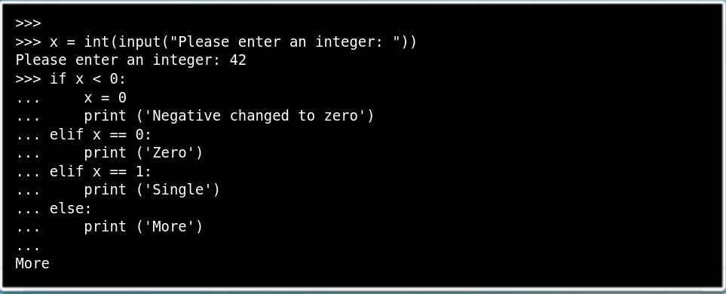
Estructuras de programación en Python
- Los bloques IF-THEN se pueden utilizar para permitir que el código tome decisiones según el resultado de una expresión
- Python también implementa dos subestructuras denominadas ELSE y ELIF.
- ELSE permite al programador especificar instrucciones para ejecutar si la expresión es falsa.
- La forma abreviada de ELSE IF, ELIF, se usa para realizar una segunda prueba en caso de que la primera expresión sea falsa y se requiera otra prueba.

Slide 23
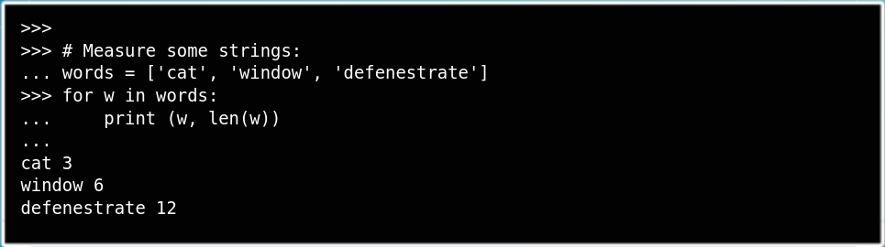
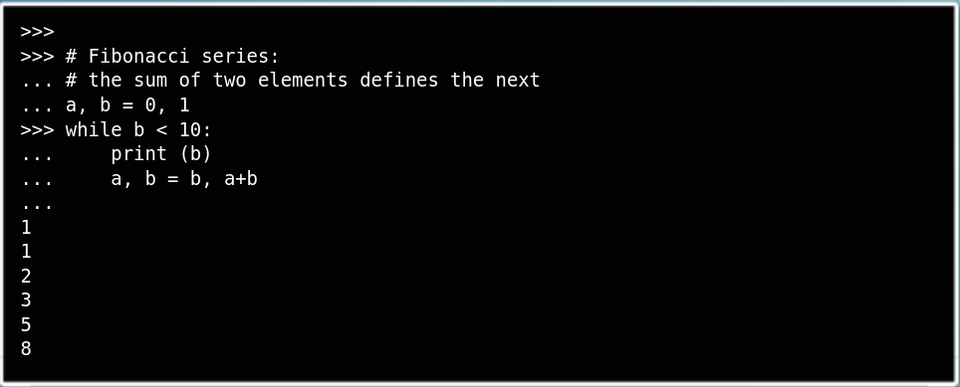
Estructuras de programación en Python
- El bucle FOR en Python itera los elementos de cualquier secuencia (una lista o una cadena) en el orden en que aparecen en la secuencia.
- El bucle WHILE ejecuta un bloque de códigos si la expresión es verdadera.

Slide 24
Estructuras de programación en Python
- La indentación es la forma en que Python agrupa las declaraciones.
- En el indicador interactivo, debe escribir una tabulación o espacio para cada línea indentada.
- Las entradas más complejas de Python deben realizarse con un editor de texto.
- Cuando una declaración compuesta se ingresa interactivamente, debe ir secundada por una línea en blanco para indicar la finalización

Slide 25
Python
RPI.GPIO
Módulo para el acceso a la interfaz GPIO de Raspberry

Slide 26
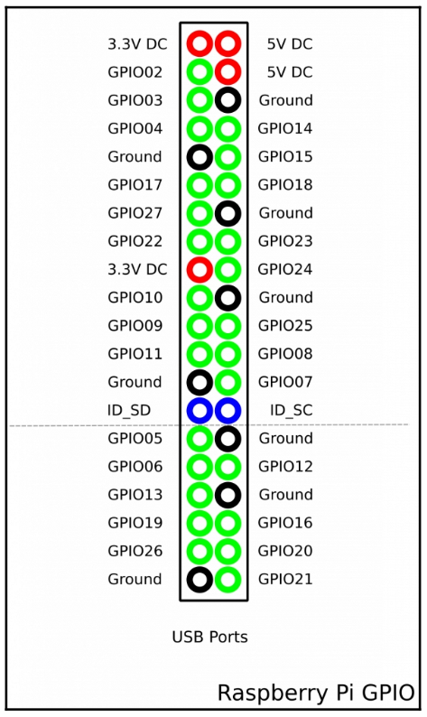
Python
El paquete estándar de Python para acceder a GPIO se llama RPi.GPIO. La mejor manera de describir cómo funciona es con un código ejemplo:
import RPi.GPIO as GPIO
import time
GPIO.setmode(GPIO.BCM)
GPIO.setup(18, GPIO.OUT)
GPIO.output(18, GPIO.HIGH)
time.sleep(5)
GPIO.output(18, GPIO.LOW)
Diagrama del Raspberry PI GPIO pins

Slide 27
Python
Primero importamos el módulo de trabajo
import RPi.GPIO as GPIO
import time
En modo BCM accedemos al pin a través de números GPIO
GPIO.setmode(GPIO.BCM)
Configuramos el pin 18 como salida
GPIO.setup(18, GPIO.OUT)
Luego encendemos el pin 18 por 5 segundos antes de apagarlo
GPIO.output(18, GPIO.HIGH)
time.sleep(5)
GPIO.output(18, GPIO.LOW)
Diagrama del Raspberry PI GPIO pins

Slide 28
Que hemos aprendido hoy?
Iot utiizando programación en Python
Estructuras Python
Módulos de programación para IoT
Ejemplos prácticos

Slide 29

Resumen
- Los diagramas de flujo son diagramas que se utilizan para representar procesos.
- Existen dos tipos comunes de software informático: software del sistema y software de aplicaciones.
- Los programas para software de aplicaciones se crean con el fin de realizar una tarea determinada.
- Las variables de programación se pueden clasificar en dos categorías:
Variables locales: estas son variables que se encuentran dentro del alcance de un programa/función/procedimiento.
Variables globales: estas son variables que se encuentran dentro del alcance en el tiempo de ejecución del programa. Cualquier parte del programa puede recuperarlas.
- Python es un lenguaje muy común diseñado para ser fácil de leer y escribir.
- Python es un lenguaje interpretado; por lo tanto, requiere un intérprete para analizar y ejecutar el código de Python.
- Las variables son áreas de memoria rotuladas que se utilizan para almacenar datos de programas de tiempo de ejecución.

Slide 30
Bibliografía
1.2.1 Dow, C. (2018). Internet of Things programming projects: Build modern IoT solutions with the Raspberry Pi 3 and Python. Birmingham, UK: Packt Publishing.
Referencias
- https://www.python.org/dev/peps/pep-0020/, The Zen of Python, tim.peters at gmail.com (Tim Peters)
- https://jupyter.org/try, Try classic Jupyter Notebook
- NETACAD: Introducción al Internet de las Cosas, Capítulo 2: Todo se vuelve programable - Tema 2.1.3 Programación con Python

